Slide 1
Euro – jednotná měna
Měnové a devizové právo
přednáška

Slide 2
90. léta 20. století
Přelom 80/90 let sebou přináší velké změny. Sjednocení Německa v říjnu 1990, zánik SSSR v roce 1991
V roce 1993 vstupuje v platnost tzv. Maastrichtská smlouva. Vedle organizačních změn představuje tzv. „tří pilíře“ – Evropskou unii (EU).
Stávající Evropská společenství tvoří tzv. první pilíř.
Jako druhý pilíř byla nově zavedena Společná zahraniční a bezpečnostní politika
Jako třetí pilíř spolupráce v oblasti spravedlnosti a vnitřních věci
Významnou novinkou byl plán zavedení jednotné měny v rámci hospodářské a měnové unie, obsahující konvergenční kritéria pro její přijetí

Slide 3
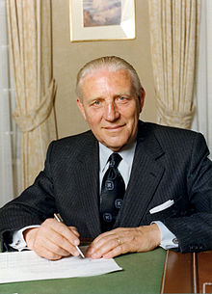
Integrace v oblasti měnové
1969 - v Haagu konal vrcholný summit představitelů EHS
Výsledkem setkání bylo stanovení cíle - vytvoření měnové unie
Neshoda, jak cíle dosáhnout, různé státy měly různé představy
nakonec byl pověřen Pierre Werner, ministerský předseda Lucemburska, který vypracoval zprávu o tom, jak cíle dosáhnout
Tzv. „wernerův plán“
ovšem stále odpor některých států – zejm. USA a Francie

Slide 4
Integrace v oblasti měnové II
v letech 79-99 existoval tzv. Evropský měnový systém (European monetary system, EMS)
cílem bylo mj. udržení stabilních kurzů mezi měnami
souvisel s koncem bretonwoodského systému
směnné kurzy neměly pohybovat o více než 2,25%
zřízena tzv. ECU (European Currency Unit) – účetní jednotka, vážený průmět EMS měn
vázanost participujících měn k ECU

Slide 5
Integrace v oblasti měnové III
EMS rozpracován v Maastrichtské smlouvě, která již obsahovala myšlenku vytvoření hospodářské a měnové unie – ve třech fázích:
zcela volný pohyb kapitálu (bez devizových kontrol) + Zvýšení strukturních fondů n podporu odstraňování nerovností mezi jednotlivými státy + dohled nad hospodářskými politikami jednolitých států
Od roku 1994 – zřízení Evropského měnového institutu ve Frankfurtu (EMI), zavedení pravidel pro snížení národních deficitů
Od roku 1999 (2002) – euro jako společná měna 12 zemí (Belgie, Finsko, Francie, Irsko, Itálie, Lucembursko, Německo, Nizozemsko, Portugalsko, Rakousko, Řecko, Španělsko) – funkci EMI převzala ECB

Slide 6
Kritéria konvergence
Obecně v Maastrichtské smlouvě, zejm. čl. 109j
Blíže v Protokolu o konvergenčních kritériích (původně k Maastrichtské smlouvě, nyní čl. 140 SFEU a protokol č. 13 k SFEU)
  Kritérium cenové stability
  Kritérium stavu veřejných financí
  Kritérium účasti v mechanismu směnných kurzů
  Kritérium konvergence úrokových sazeb

Slide 7

Euro – měna eurozóny
Od roku 1999 - pevná fixace kurzu národních měn
Od roku 2002 – bankovky a mince
V roce 2002 cca 14 miliard kusů bankovek a 52 miliard kusů mincí
V současné době měna 19 zemí
Mimo to:
  Bulharské leva je pevně navázáno na kurz eura
  chorvatská centrální banka cílí stabilní kurz kuny vůči euru
  Od roku 2020 obě tyto měny v ERM II

Slide 8
Hotovost v eurozóně - emise
Nařízení Rady (ES) č. 974/98 ze dne 3. května 1998 o zavedení eura
Počínaje 1. lednem 1999 je měnou zúčastněných členských států euro Měnovou jednotkou je jedno euro. Jedno euro se dělí na sto centů.
Euro nahrazuje měny jednotlivých zúčastněných členských států podle přepočítacích koeficientů.
Čl. 282, odst. 3 SFEU:
„Evropská centrální banka má právní subjektivitu. Pouze ona může povolovat vydávání eura.“

Slide 9
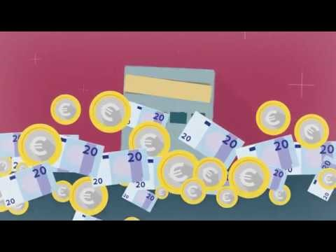
Hotovost v eurozóně - ochrana
Video Evropské komise – Protecting the euro (https://audiovisual.ec.europa.eu/en/video/I-121693?&lg=OR)

Slide 10

Evropská centrální banka
Od roku 1999 provádí měnovou politiku eurozóny
Spolu s centrálními bankami států eurozóny tvoří tzv. Eurosystém
Cílem cenová stabilita:
meziroční inflace do roku 2021 „pod ale blízko 2%“, nyní cílí na 2%
Měnověpolitické nástroje:
  Standardní (klíčové sazby v kladných hodnotách, minimální rezervy)
  Nestandardní (speciální programy QE, klíčové sazby v negativních hodnotách)

Slide 11
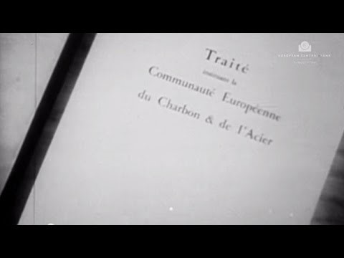
ECB Video – historie ECB
https://www.youtube.com/watch?v=ZAlyg1I6ohY

Slide 12
ECB
Prezident – Christine Lagarde (od 1.11.2019)
Rada guvernérů (governing board) - 6 členů výkonné rady + guvernéři zemí eurozóny
  Přijímání obecných zásad, Měnověpolitická rozhodnutí, Rozhodnutí o všeobecném rámci dohledu
Výkonná rada (executive board) – prezident, viceprezident + 4 členové
  Příprava zasedání, provádění MP na základě rozhodnutí a zásad rady guvernérů, výkon svěřených pravomocí
Generální rada – prezident, viceprezident + guvernéři zemí EU
  „dočasné zřízení“, poradní funkce
Rada dohledu
  Projednávání otázek dohledu

Slide 13
Ve stručnosti k evropské dluhové krizi
Prohlubující se problémy rozdílných ekonomik
Růst veřejného dluhu zejm. jižních států eurozóny
Problémy s konkurenceschopností a platební bilancí některých států
Případný default může ohrozit věřitele, tj. zejm. bankovní sektor, potažmo finanční stabilitu

Slide 14


„Záchranné fondy“ – od EFSF k EMF
EFSF – Evropský nástroj finanční stability, 2010, oprávněn vydávat dluhopisy, jejichž zapůjčením může pomoci státům eurozóny
EFSM – Evropský mechanismus finanční stabilizace, 2010
  Nařízení rady (EU) č. 407/2010, ze dne 11. května 2010, o zavedení evropského mechanismu finanční stabilizace
ESM – Evropský stabilizační mechanismus, 2012; zřízen samostatnou mezinárodní smlouvou, nahradil předchozí dočasná řešení EFSF a EFSM
EMF- Evropský měnový fond; byl uvažován jeho vznik cca do roku 2018, nebyla ale nalezena politická shoda; je možné, že něco obdobného vznikne v budoucnu (zřejmě s jiným názvem)

Slide 15
Měnově politické nástroje
Nestandardní:
Různé programy přímých nákupů cenných papírů, např.:
Securities markets programme (SMP, 2010-2012)
Outright monetary transactions (OMT, vyhlášení 2012)
Public sector purchase programme (PSPP, 2015)
Pandemic emergency purchase programme (PEPP, 2020)
Lze sem řadit deposit facility v záporných hodnotách?

Slide 16
Otázky?
Děkuji za pozornost
JUDr. Johan Schweigl, Ph.D.
Johan.Schweigl@law.muni.cz

